Slide 1
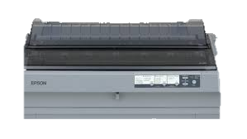
V1.0.0
PANDUAN APP_ICONPRN

Slide 2
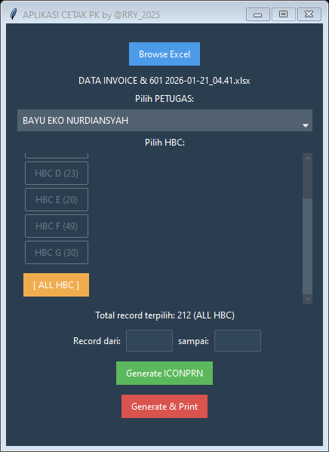

Slide 3
APA ITU APP_ICONPRN ??
Sebuah perangkat lunak yang dikembangkan untuk membantu mempercepat proses pencetakan PK ( Perintah Kerja ) di PT Anugerah Putra Permana yang menggunakan printer dot matriks. Aplikasi ini menggantikan metode konvensional yang sebelumnya memakan waktu lama dan memerlukan alur kerja yang rumit, sehingga proses menjadi lebih cepat dan efisien.

Slide 4
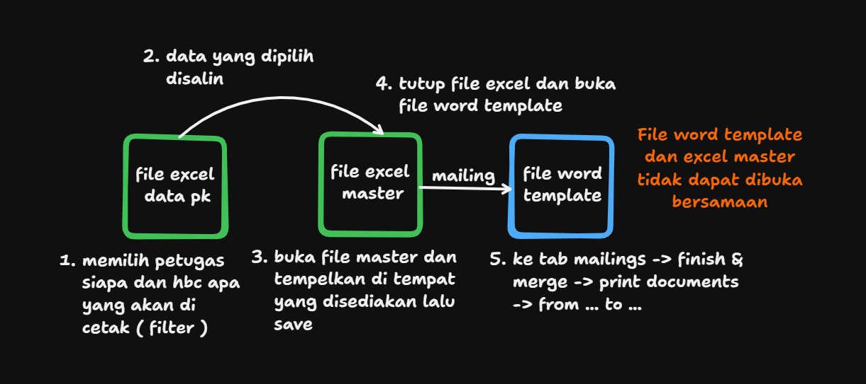
ALUR SEBELUMNYA

Slide 5
ALUR APLIKASI
1. FILE “DATA INVOICE & 601 …xlsx”
2. TUNGGU SAMPAI KELOAD
3. PILIH PETUGAS
4. PILIH HBC ( 1 / BEBERAPA / SEMUA )
5. KALAU MAU LANGSUNG PRINT SEMUA -> “Generate & Print”
5. KALAU SEMISAL PRINTER MACET DAN MELANJUTKAN -> ISI RECORD DARI BERAPA SAMPAI BERAPA -> “Generate & Print”

Slide 6
Printer EPSON LQ2190
Posisi kertas di 5

Slide 7
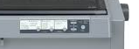
KERTAS KUSUT ??
STOP
Control Panel\Hardware and Sound\Devices and Printers
KLIK EPSON LQ-2190 ESC/P2 2 x -> Cancel All
PRINTER DIMATIKAN ( Hapus Memory Printer )
PRINTER DINYALAKAN
POSISI KERTAS +1 FF/LF +1 Load/Eject +1 FF/LF

Slide 8
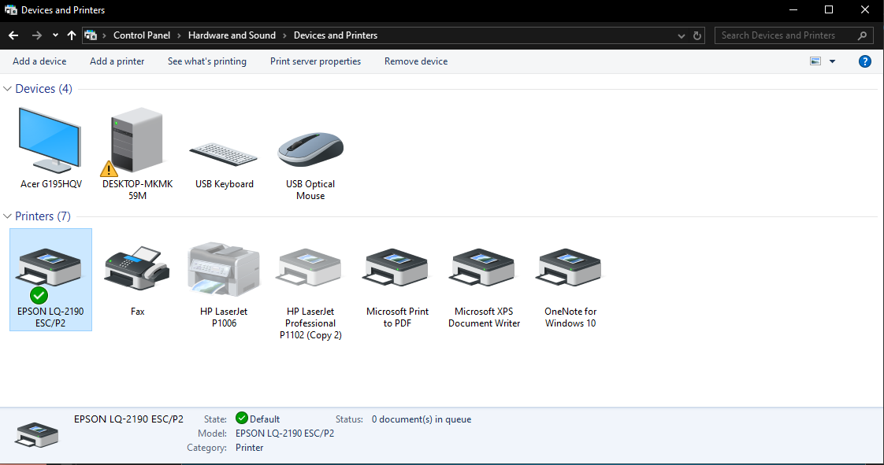
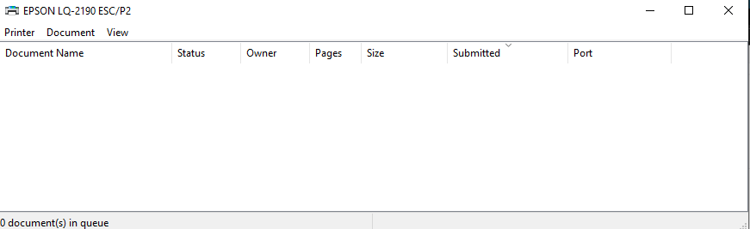
KLIK KANAN
CANCEL ALL DOCUMENTS

Slide 9
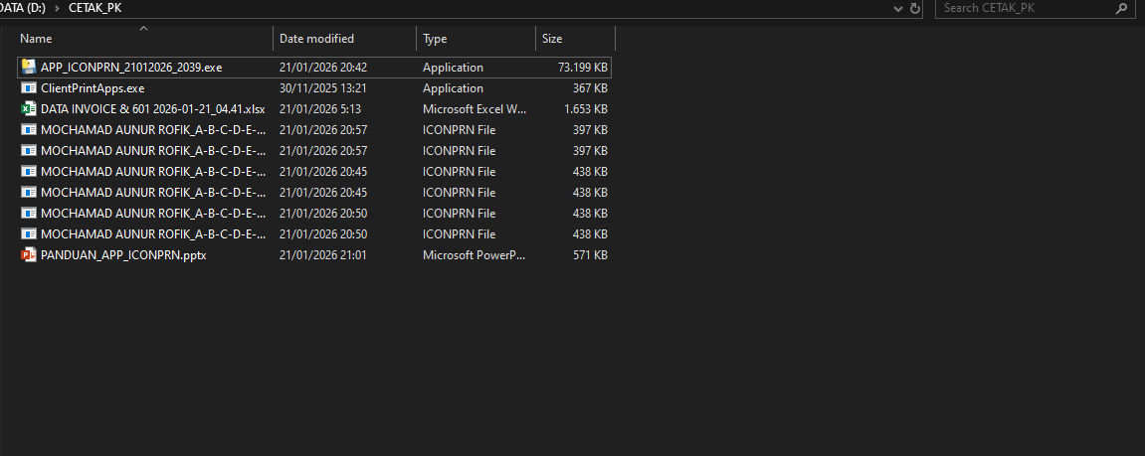
PRO
ICONPRN FILE BISA DIHAPUS KALAU SUDAH SELESAI

Slide 10


ERROR AND HAVING ISSUES??
https://github.com/rizqullahy
DEV Option
D:\CODE\da-app-pk-iconprn
run-venv.bat
python main.py

Slide 11
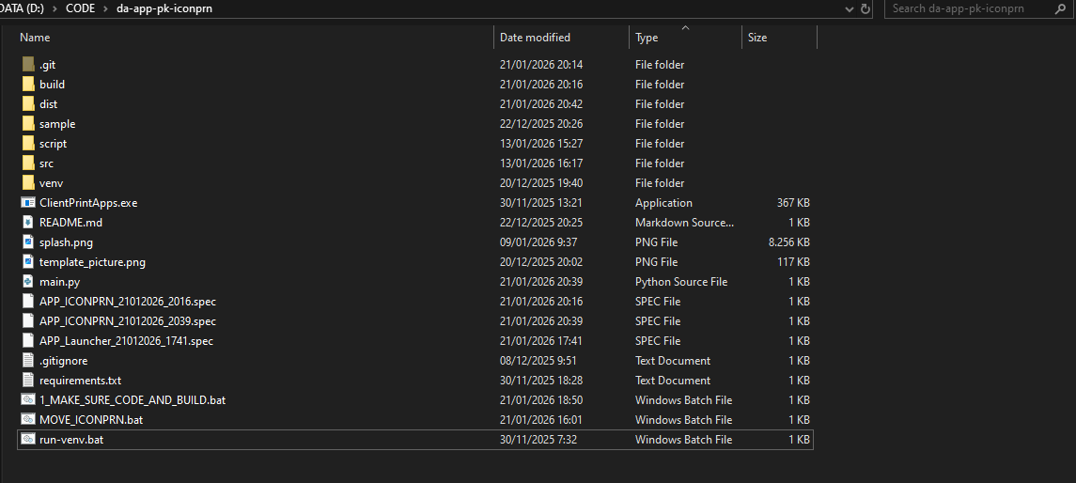
DEV

